Slide 1
第6章 层次结构存储系统 存储器概述 主存与CPU的连接及其读写操作 磁盘存储器 高速缓冲存储器(cache) 虚拟存储器 IA-32/Linux中的地址转换

Slide 2
层次结构存储系统
主要教学目标
理解CPU执行指令过程中为何要访存
理解访存操作的大致过程及涉及到的部件
了解层次化存储器系统的由来及构成
了解CPU与主存储器之间的连接及读写操作
掌握Cache机制并理解其对程序性能的影响
理解程序局部性的重要性并能开发局部性好的程序
了解虚拟存储管理的基本概念和实现原理
理解访存操作完整过程以及所涉及到的部件之间的关联
地址转换（查TLB、查页表）、访问Cache、访问主存、读写磁盘
理解访存过程中硬件和操作系统之间的协调关系

Slide 3
层次结构存储系统
分以下六个部分介绍
第一讲：存储器概述
第二讲：主存与CPU的连接及其读写操作
主存模块的连接和读写操作
“装入”指令和“存储”指令操作过程
第三讲：磁盘存储器
第四讲：高速缓冲存储器(cache)
程序访问的局部性、cache的基本工作原理
cache行和主存块之间的映射方式
cache和程序性能
第五讲：虚拟存储器
虚拟地址空间、虚拟存储器的实现
第六讲：IA-32/Linux中的地址转换
逻辑地址到线性地址的转换
线性地址到物理地址的转换

Slide 4
回顾：程序及指令的执行过程
在内存存放的指令实际上是机器代码（0/1序列）
08048394 <add>:
1 8048394: 55 push %ebp
2 8048395: 89 e5 mov %esp, %ebp
3 8048397: 8b 45 0c mov 0xc(%ebp), %eax
4 804839a: 03 45 08 add 0x8(%ebp), %eax
5 804839d: 5d pop %ebp
6 804839e: c3 ret
栈是主存中的一个区域！
对于add函数的执行，以下情况下都需要访存：
每条指令都需从主存单元取到CPU执行
PUSH指令需把寄存器内容压入栈中 POP指令则相反
第3条mov指令需要从主存中取数后送到寄存器
第4条add指令需要从主存取操作数到ALU中进行运算
ret指令需要从栈中取出返回地址，以能正确回到调用程序执行
取指
存数
取数
取数
取数
取数
访存是指令执行过程中一个非常重要的环节！
取指、取数、存数

Slide 5
基本术语
记忆单元 （存储基元 / 存储元 / 位元） （Cell）
具有两种稳态的能够表示二进制数码0和1的物理器件
存储单元 / 编址单位（Addressing Unit）
具有相同地址的位构成一个存储单元，也称为一个编址单位
存储体/ 存储矩阵 / 存储阵列（Bank）
所有存储单元构成一个存储阵列
编址方式（Addressing Mode）
字节编址、按字编址
存储器地址寄存器（Memory Address Register - MAR）
用于存放主存单元地址的寄存器
存储器数据寄存器（ Memory Data Register-MDR (或MBR) ）
用于存放主存单元中的数据的寄存器

Slide 6
存储器分类
依据不同的特性有多种分类方法
（1）按工作性质/存取方式分类
随机存取存储器 Random Access Memory (RAM)
每个单元读写时间一样，且与各单元所在位置无关。如：内存。
（注：原意主要强调地址译码时间相同。现在的DRAM芯片采用行缓冲，因而可能因为位置不同而使访问时间有所差别。）
顺序存取存储器 Sequential Access Memory (SAM)
数据按顺序从存储载体的始端读出或写入，因而存取时间的长短与信息所在位置有关。例如：磁带。
直接存取存储器 Direct Access Memory(DAM)
直接定位到读写数据块，在读写数据块时按顺序进行。如磁盘。
相联存储器 Associate Memory（AM）
Content Addressed Memory (CAM)
按内容检索到存储位置进行读写。例如：快表。

Slide 7
存储器分类
（2）按存储介质分类
半导体存储器：双极型，静态MOS型，动态MOS型
磁表面存储器：磁盘（Disk）、磁带 （Tape）
光存储器：CD，CD-ROM，DVD
（3）按信息的可更改性分类
读写存储器（Read / Write Memory)：可读可写
只读存储器（Read Only Memory)：只能读不能写
（4）按断电后信息的可保存性分类
非易失（不挥发）性存储器(Nonvolatile Memory)
信息可一直保留， 不需电源维持。
（如 ：ROM、磁表面存储器、光存储器等）
易失（挥发）性存储器(Volatile Memory)
电源关闭时信息自动丢失。（如：RAM、Cache等）

Slide 8
存储器分类
（5）按功能/容量/速度/所在位置分类
寄存器(Register)
封装在CPU内，用于存放当前正在执行的指令和使用的数据
用触发器实现，速度快，容量小（几~几十个）
高速缓存(Cache)
位于CPU内部或附近，用来存放当前要执行的局部程序段和数据
用SRAM实现，速度可与CPU匹配，容量小（几MB）
内存储器MM（主存储器Main (Primary) Memory）
位于CPU之外，用来存放已被启动的程序及所用的数据
用DRAM实现，速度较快，容量较大（几GB）
外存储器AM (辅助存储器Auxiliary / Secondary Storage)
位于主机之外，用来存放暂不运行的程序、数据或存档文件
用磁表面或光存储器实现，容量大而速度慢

Slide 9
内存与外存的关系及比较
程序
②CPU从内存中逐条读取指令及相关数据
CPU
①程序和数据从外存成批传送到内存
指令1
指令2
内存储器
③逐条执行指令，按指令要求完成对数据的运算和处理
指令k
外存储器
指令n
⑤将处理结果成批传送到外存以长久保存
数据1
数据
④将指令处理结果送回内存保存
数据2
数据m
外存储器（简称外存或辅存）
存取速度慢
成本低、容量很大
不与CPU直接连接，先传送到内存，然后才能被CPU使用。
属于非易失性存储器，用于长久存放系统中几乎所有的信息
内存储器（简称内存或主存）
存取速度快
成本高、容量相对较小
直接与CPU连接，CPU对内存中可直接进行读、写操作
属于易失性存储器(volatile)，用于临时存放正在运行的程序和数据

Slide 10
存储器的层次结构
典型存取时间
内部存储器
典型容量
寄存器
1ns(0.5~1cycles)
<1KB
2ns(1~3cycles)
cache
1MB
10ns(10~100cycles)
主存(RAM和ROM)
256MB~48GB
10ms(10⁷~10⁸cycles)
外存储器（硬盘、光盘）
40GB~200GB
10s(脱机)
后备存储器（磁带库、光盘库）
10TB~100TB
外部存储器
列出的时间和容量会随时间变化，但数量级相对关系不变。

Slide 11
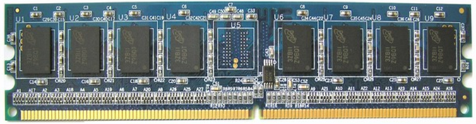
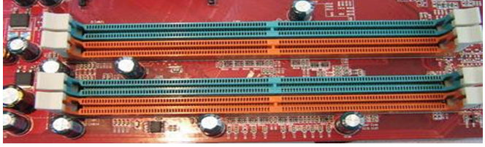
PC机主存储器的物理结构
由若干内存条组成
内存条的组成：
把若干片DRAM芯片焊装在一小条印制电路板上制成
内存条必须插在主板上的内存条插槽中才能使用
目前流行的是DDR2、DDR3内存条：
采用双列直插式，其触点分布在内存条的两面
DDR条有184个引脚，DDR2有240个引脚
PC机主板中一般都配备有2个或4个DIMM插槽
Notes:
11
参考阅读材料2.3中的介绍

Slide 12
主存的结构
问题：主存中存放的是什么信息？CPU何时会访问主存？
指令及其数据！CPU执行指令时需要取指令、取数据、存数据！
问题：地址译码器的输入是什么？输出是什么？可寻址范围多少？
输入是地址，输出是地址驱动信号（只有一根地址驱动线被选中）。
可寻址范围为0~2³⁶-1，即主存地址空间为64GB（按字节编址时）。
读/写的数据
MM
数据线
MDR
(64位)
00000
00001
01101001
地址寄存器
地址译码器
记忆单元
00010
主存地址
00011
10101010
地址线

00100
MAR
存储
单元
地址
·······
存储内容
(36位)
CPU
读/写控制信号
控制线
·····
读写控制电路
11110
11111
主存地址空间大小不等于主存容量（实际安装的主存大小）！
若是字节编址，则每次最多可读/写8个单元，给出的是首(最小)地址.

Slide 13
主存的主要性能指标
性能指标：
按字节连续编址，每个存储单元为1个字节（8个二进位）
存储容量：所包含的存储单元的总数（单位：MB或GB）
存取时间T_{A}：从CPU送出内存单元的地址码开始，到主存读出数据并送到CPU（或者是把CPU数据写入主存）所需要的时间（单位：ns，1 ns = 10⁻⁹ s），分读取时间和写入时间
存储周期T_{MC}：连读两次访问存储器所需的最小时间间隔，它应等于存取时间加上下一次存取开始前所要求的附加时间，因此，T_{MC}比T_{A}大（ 因为存储器由于读出放大器、驱动电路等都有一段稳定恢复时间，所以读出后不能立即进行下一次访问。 ）
（就像一趟火车运行时间和发车周期是两个不同概念一样。）

Slide 14
内存储器的分类及应用
内存由半导体存储器芯片组成，芯片有多种类型：
静态存储器SRAM
（用作Cache）
随机存取存储器(RAM)
每个存储单元(cell)由6个晶体管组成
只要加上电源，信息就能一直保持
对电器干扰相对不很敏感
比DRAM更快，也更贵
动态存储器DRAM
（用作主存储器）
半导体存储器
每个存储单元由1个电容和1个晶体管组成
每隔一段时间必须刷新一次
对电器干扰比较敏感
比SRAM慢，但便宜
只读
存储器(ROM)
不可在线改写内容的ROM
闪存（Flash ROM）
（用作BIOS）

Slide 15
六管静态MOS管电路（不作要求）
6管静态NMOS记忆单元
信息存储原理： 看作带时钟的RS触发器
位线D
位线D
字线
保持时：
- 字线为0（低电平）
存储单元
写入时：
- 位线上是被写入的二进位信息0或1
- 置字线为1
- 存储单元(触发器)按位线的状态设置成0或1
读出时：
- 置2个位线为高电平
- 置字线为1
- 存储单元状态不同，位线的输出不同
SRAM中数据保存在一对正负反馈门电路中，只要供电，数据就一直保持，不是破环性读出，也无需重写，即无需刷新！

Slide 16
动态单管记忆单元电路（不作要求）
读写原理：字线上加高电平，使T管导通。
写“0”时，数据线加低电平，使C_{S}上电荷对数据线放电；
写“1”时，数据线加高电平，使数据线对C_{S}充电；
读出时，数据线上有一读出电压。它与C_{S}上电荷量成正比。
字线
T
位线
(数据线)
Cs
优点：电路元件少，功耗小，集成度高，用于构建主存储器
缺点：速度慢、是破坏性读出（需读后再生）、需定时刷新
刷新：DRAM的一个重要特点是，数据以电荷的形式保存在电容中，电容的放电使得电荷通常只能维持几十个毫秒左右，相当于1M个时钟周期左右，因此要定期进行刷新（读出后重新写回），按行进行（所有芯片中的同一行一起进行），刷新操作所需时间通常只占1%~2%左右。

Slide 17
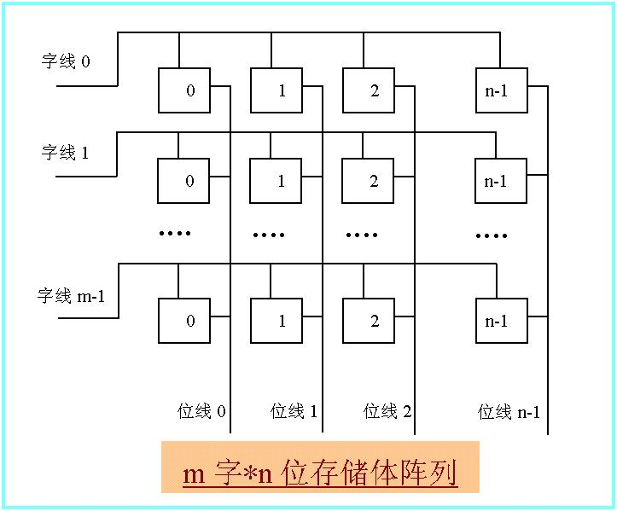
字片式存储体阵列组织（不作要求）
地址驱动线
X
向译码器
一维地址译码系统
一般SRAM为字片式芯片，只在x向上译码，同时读出字线上所有位！
Notes:
17
字片式（单方向译码，一维地址驱动）
阵列中的位元排列与存储器中字的逻辑排列相同。
存储体的每一行构成多位的一个存储字，一起被读写。
每列由相同位构成，共用一个读写电路，有多个读写电路。
在位方向上便于扩充。

Slide 18
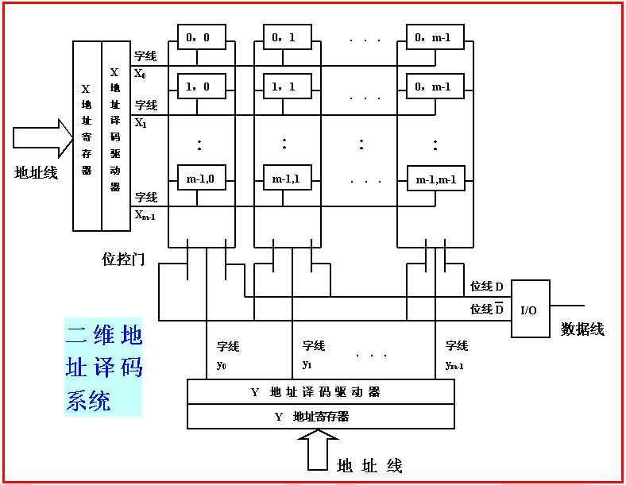
位片式存储体阵列组织（不作要求）
位片式在字方向和位方向扩充，需要有片选信号
DRAM芯片都是位片式
Notes:
18
位片式（双方向译码，二维地址驱动）
芯片阵列由行和列排列而成，每次只能读写行、列交叉处的一位数据。
每个芯片只有一位读写电路。
在字和位方向上都能扩充，但需有片选信号。
问题：对于一个具有2^{n}个单元的位片式芯片，其地址译码驱动（选择）线的条数为多少？
2^{n/2} +2^{n/2}

Slide 19
举例：典型的16M位DRAM（4Mx4）
16M位 = 4Mbx4 = 2048x2048x4 = 2¹¹x2¹¹x4
(1) 地址线：11根线分时复用，由RAS和CAS提供控制时序。
(2) 需4个位平面，对相同行、列交叉点的4位一起读/写
(3) 内部结构框图
问题：
为什么每出现新一代DRAM芯片，容量至少提高到4倍？
行地址和列地址分时复用, 每出现新一代DRAM芯片，至少要增加一根地址线。每加一根地址线，则行地址和列地址各增加一位，所以行数和列数各增加一倍。因而容量至少提高到4倍。
SKIP、

Slide 20
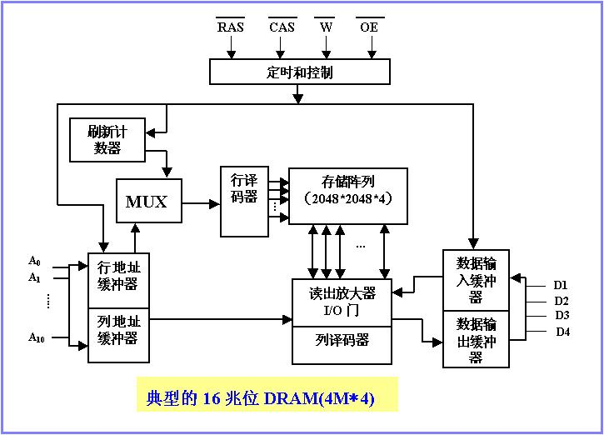
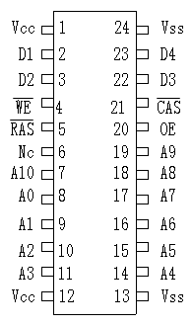
举例：典型的16M位DRAM（4Mx4）
各片同时按“行”进行刷新！
刷新计数器的位数是几位？
二选一
四个位平面
为何刷新计数值不送列译码器？
BACK

Slide 21
层次结构存储系统
分以下六个部分介绍
第一讲：存储器概述
第二讲：主存与CPU的连接及其读写操作
主存模块的连接和读写操作
“装入”指令和“存储”指令操作过程
第三讲：磁盘存储器
第四讲：高速缓冲存储器(cache)
程序访问的局部性、cache的基本工作原理
cache行和主存块之间的映射方式
cache和程序性能
第五讲：虚拟存储器
虚拟地址空间、虚拟存储器的实现
第六讲：IA-32/Linux中的地址转换
逻辑地址到线性地址的转换
线性地址到物理地址的转换

Slide 22
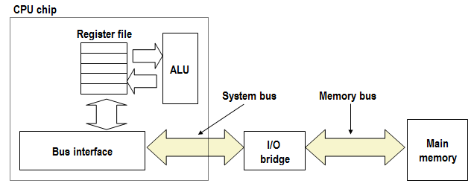
主存模块的连接和读写操作
主存与CPU的连接
总线中有哪三种类型传输线？
数据线、地址线、控制线
前端总线
存储器总线

Slide 23
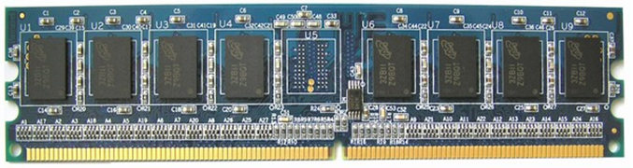
PC机主存储器的物理结构
由若干内存条组成
内存条的组成：
把若干片DRAM芯片焊装在一小条印制电路板上制成
内存条必须插在主板上的内存条插槽中才能使用
目前流行的是DDR2、DDR3内存条：
采用双列直插式，其触点分布在内存条的两面
DDR条有184个引脚，DDR2有240个引脚
PC机主板中一般都配备有2个或4个DIMM插槽
Notes:
23
参考阅读材料2.3中的介绍

Slide 24
举例：SPARCstation 20’s Memory Module
总线宽度是指总线中数据线的条数
SPARCstation 20
Memory
Controller
Memory Bus
SIMM Slot 0
SIMM Slot 1
SIMM Slot 2
SIMM Slot 3
SIMM Slot 4
SIMM Slot 5
SIMM Slot 6
SIMM Slot 7
存储器总线的总线宽度为128位
DRAM SIMM
DRAM
DRAM
DRAM
DRAM
每个内存条最多能同时读出128位数据
DRAM
DRAM
DRAM
DRAM
每次访存操作总是在某一个内存条内进行！

Slide 25
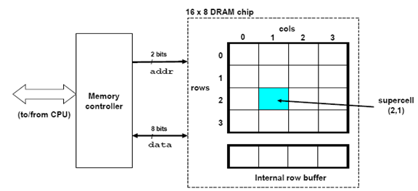
主存模块的连接和读写操作
DRAM芯片内部结构示意图
图中芯片容量为16×8位，存储阵列为4行×4列，地址引脚采用复用方式，因而仅需2根地址引脚，每个超元（supercell）有8位，需8根数据引脚，有一个内部的行缓冲（row buffer），通常用SRAM元件实现。

Slide 26
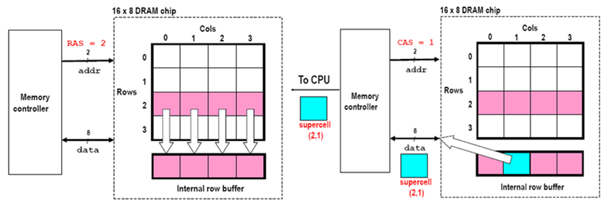
主存模块的连接和读写操作
DRAM芯片读写原理示意图
首先，存储控制器将行地址“2”送行译码器，选中第“2”行，此时，整个一行数据被送行缓冲。然后，存储控制器将列地址“1”送列译码器，选中第“1”列，此时，将行缓冲第“1”列的8位数据supercell(2,1)读到数据线，并继续送往CPU。

Slide 27
举例：SPARCstation 20’s内存条(模块)
one memory module （内存条）
Smallest: 4 MB = 16x 2Mb DRAM chips, 8 KB of Page SRAM
Biggest: 64 MB = 32x 16Mb chips, 16 KB of Page SRAM
每个芯片有512行x512列，并有8个位平面
每次读/写各芯片同行同列的8位，共16x8=128位
DRAM Chip 0
问题：行缓冲数据的地址有何特点？
512 cols
256K x 8
= 2 Mb
DRAM Chip 15
One page
一定在同一行中！
512 rows
256K x 8
= 2 Mb
512×8 SRAM
8 bits
bits<7:0>
512×8 SRAM
Memory Bus<127:0>
行缓冲
bits<127:120>
当CPU访问一块连续区域（即行地址相同）时，可直接从行缓冲读取，它用SRAM实现，速度极快！

Slide 28
举例：128MB的DRAM存储器
从该存储器结构可理解为什么规定数据对齐存放。
例如，一个32位int型数据若存放在第8、9、10、11这4个单元，则需要访问几次内存？若存放在6、7、8、9这4个单元，则需要访问几次内存？
分别访问1次和2次
由8片DRAM芯片构成
每片 16Mx8 bits
行地址、列地址各12位
每行共4096列(8位/列)
选中某一行并读出之后再由列地址选择其中的一列(8个二进位) 送出
(行地址i, 列地址j)
DRAM 0
DRAM 7
地址A
4096行
bits
56-63
bits
48-55
bits
40-47
bits
32-39
bits
24-31
bits
16-23
bits
8-15
bits
0-7
芯片内地址是否连续？
不连续，交叉编址，可同时读写所有芯片。
63
63
56
56
55
55
48
48
47
47
40
40
39
39
32
32
31
31
24
24
23
23
16
16
15
15
8
8
7
7
0
0
主存储器地址 A 处的64-bit数据
存储控制器
主存地址和片内地址有何关系？
: 行、列地址为(i,j)的8个单元
最多读64位
主存地址27位，片内地址24位，与高24位主存地址相同。
主存低3位地址的作用是什么？
确定8个字节中的哪个，即用来选片。
Notes:
28
从该存储器的结构可以理解为什么要规定数据对齐存放。例如，一个32位int型数据若存放在第8、9、10、11这4个单元，则需要访问几次内存？若存放在6、7、8、9这4个单元，则需要访问几次内存？

Slide 29


回顾：Alignment(对齐)
按边界对齐
边界不对齐
如：int i, short k, double x, char c, short j,……
按字节编址
每次只能读写某个字地址开始的4个单元中连续的1个、2个、3个或4个字节
字节0 字节1 字节2 字节3
0004081216
x：2个周期
j：1个周期
则：&i=0; &k=4; &x=8; &c=16; &j=18;……
字节0 字节1 字节2 字节3
虽节省了空间，但增加了访存次数！
需要权衡，目前来看，浪费一点存储空间没有关系！
0004081216
x：3个周期
j：2个周期
则： &i=0; &k=4; &x=6; &c=14; &j=15;……

Slide 30
DRAM芯片的规格
若一个2^{n}×b位DRAM芯片的存储阵列是r行×c列，则该芯片容量为2^{n}×b位且2^{n}=r×c。如：16K×8位DRAM，则r=c=128。
芯片内的地址位数为n，其中行地址位数为log₂r，列地址位数为log₂c。如：16K×8位DRAM，则n=14，行、列地址各占7位。
n位地址中高位部分为行地址，低位部分为列地址
为提高DRAM芯片的性价比，通常设置的r和c满足r≤c且|r-c|最小。
例如，对于8K×8位DRAM芯片，其存储阵列设置为2⁶行×2⁷列，因此行地址和列地址的位数分别为6位和7位，13位芯片内地址A₁₂ A₁₁…A₁A₀中，行地址为A₁₂ A₁₁…A₇，列地址为A₆…A₁A₀。因按行刷新，为尽量减少刷新次数，故行数越少越好，但是，为了减少地址引脚，应尽量使行、列地址位数一致

Slide 31
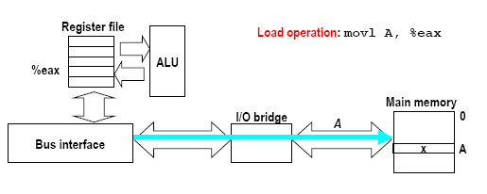
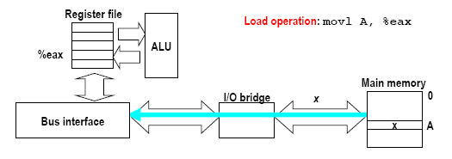
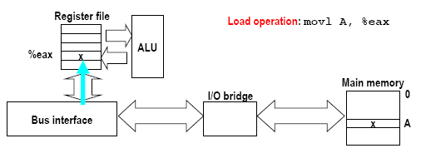
指令“movl 8(%ebp), %eax”操作过程
由8(%ebp)得到地址A的过程较复杂，涉及MMU、TLB、页表等重要概念！
CPU先把地址A和“主存读”命令送到总线
主存经过一个取数时间，把数据x送到总线
CPU等待一个确定的时间后，从总线取x到EAX

Slide 32
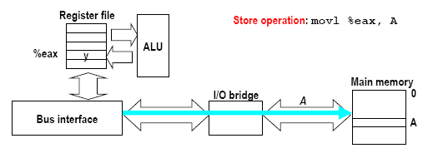
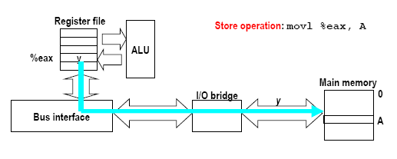
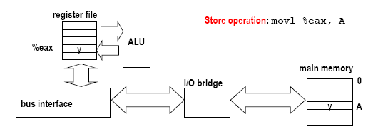
指令“movl %eax,8(%ebp) ”操作过程
由8(%ebp)得到地址A的过程较复杂，涉及MMU、TLB、页表等重要概念！
CPU先把地址A和“主存写”命令送总线
CPU把数据y送总线（若不复用数据和地址信号线，可同时送地址和数据）
等待一个写入时间后，主存将y存入A中

Slide 33
层次结构存储系统
分以下六个部分介绍
第一讲：存储器概述
第二讲：主存与CPU的连接及其读写操作
主存模块的连接和读写操作
“装入”指令和“存储”指令操作过程
第三讲：磁盘存储器
第四讲：高速缓冲存储器(cache)
程序访问的局部性、cache的基本工作原理
cache行和主存块之间的映射方式
cache和程序性能
第五讲：虚拟存储器
虚拟地址空间、虚拟存储器的实现
第六讲：IA-32/Linux中的地址转换
逻辑地址到线性地址的转换
线性地址到物理地址的转换

Slide 34
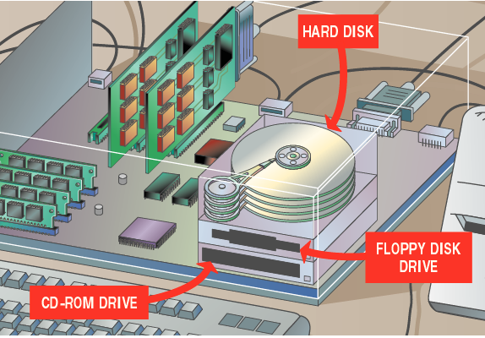
PC中的外存储器
PC机中的外存储器
硬盘
存储器
软盘
驱动器
CD-ROM
驱动器

Slide 35
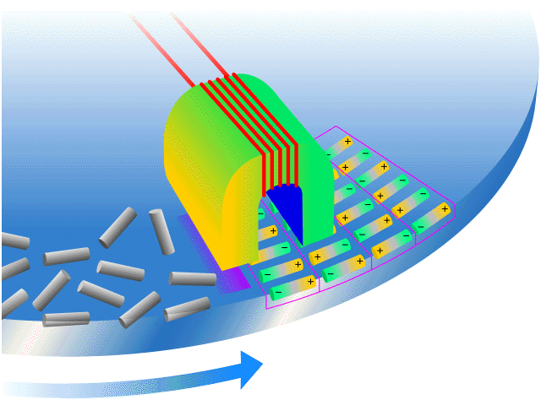
磁盘存储器的信息存储原理
磁头：磁-电和电-磁转换，用于读/写信息
线圈
磁盘片
“0”
“1”
盘片旋转方向
写1：线圈通以正向电流，使呈N-S状态
写0：线圈通以反向电流，使呈S-N状态
读时：磁头固定不动，载体运动。因为载体上小的磁化单元外部的磁力线通过磁头铁芯形成闭合回路，在铁芯线圈两端得到感应电压。根据感应电压的不同的极性，可确定读出为0或1。
不同的磁化状态被记录在磁盘表面

Slide 36
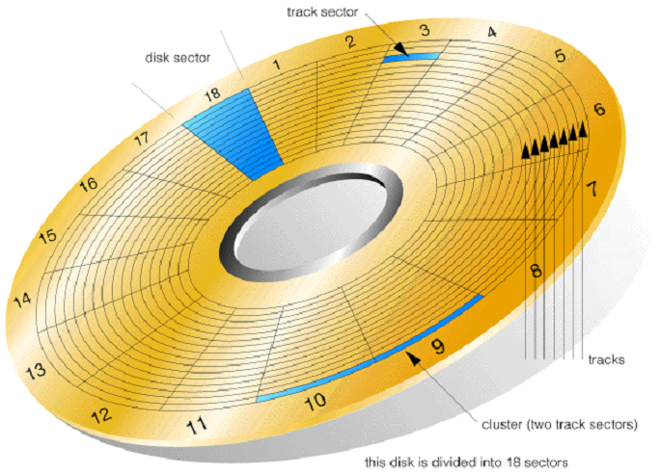
磁盘的磁道和扇区
扇 区
每个磁道被划分为若干段（段又叫扇区），每个扇区的存储容量为512字节。每个扇区都有一个编号
磁盘表面被分为许多同心圆，每个同心圆称为一个磁道。每个磁道都有一个编号，最外面的是0磁道
磁 道
近三十年来，扇区大小一直是512字节。但最近几年正迁移到更大、更高效的4096字节扇区，通常称为4K扇区。

Slide 37
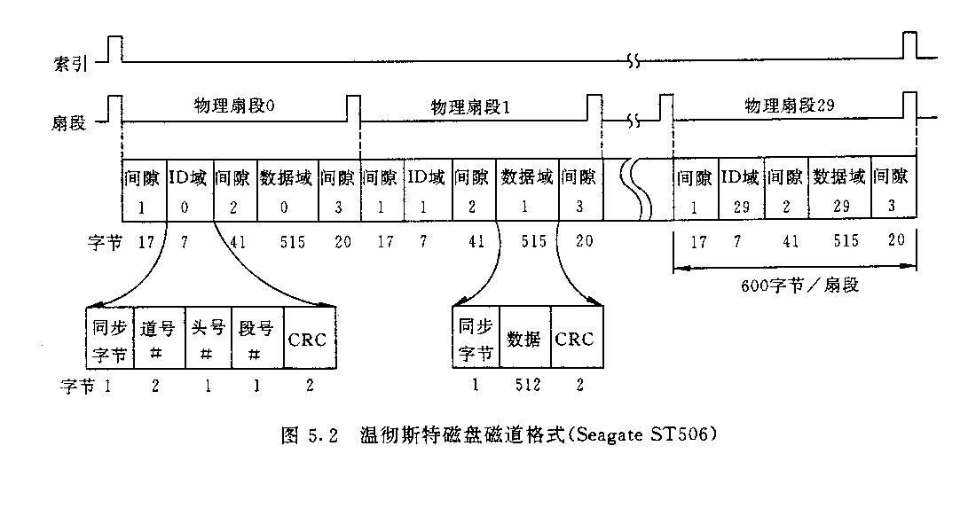
磁盘磁道的格式
磁盘格式化操作指在盘面上划分磁道和扇区，并在扇区中填写ID域信息的过程
在此例中，每个磁道包含30个固定长度的扇段，每个扇段有600个字节(17+7+41+515+20=600)。

Slide 38
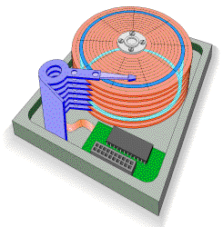
磁盘驱动器
磁道
主轴
移动臂
硬盘片
柱面
磁头
接口插座
控制电路

Slide 39
平均存取时间
旋转轴
磁道
磁头
碟片
硬盘的操作流程如下：
所有磁头同步寻道（由柱面号控制）→ 选择磁头（由磁头号控制） →
被选中磁头等待扇区到达磁头下方（由扇区号控制） → 读写该扇区中数据
磁盘上的信息以扇区为单位进行读写，平均存取时间为：
T = 平均寻道时间 + 平均旋转等待时间 + 数据传输时间（忽略不计）
平均寻道时间——磁头寻找到指定磁道所需平均时间 (大约5ms)
平均旋转等待时间——指定扇区旋转到磁头下方所需平均时间 (大约4～6ms) ( 转速： 4200 / 5400 / 7200 / 10000rpm )
数据传输时间——( 大约0.01ms / 扇区 )
Notes:
读写硬盘信息的操作过程：
主机首先给出要读写的扇区地址：
磁头号（扇区所在记录面），例如，0号磁头
柱面号（扇区所在的磁道），例如，5号柱面
扇区号，例如，1000号扇区
硬盘的操作流程如下：
所有磁头同步寻道（由柱面号控制）→ 选择磁头（由磁头号控制） → 被选中的磁头等待扇区到达磁头下方（由扇区号控制）→ 读写该扇区中的数据

Slide 40
磁盘响应时间计算举例
假定每个扇区512字节， 磁盘转速为5400 RPM，声称寻道时间（最大寻道时间的一半）为12 ms, 数据传输率为4 MB/s, 磁盘控制器开销为1 ms, 不考虑排队时间，则磁盘响应时间为多少？
Disk Response Time= Queuing Delay + Controller Time +
Seek time + Rotational Latency + Transfer time
= 0+ 1 ms + 12 ms + 0.5 / 5400 RPM + 0.5 KB / 4 MB/s
= 0 + 1 ms + 12 ms + 0.5 / 90 RPS + 0.125 / 1024 s
= 1 ms + 12 ms + 5.5 ms + 0.1 ms
= 18.6 ms
如果实际的寻道时间只有1/3的话，则总时间变为10.6ms，这样旋转等待时间就占了近50%！
12/3+5.5+0.1+1=10.6ms
为什么实际的寻道时间可能只有1/3？
磁盘转速非常重要！
访问局部性使得每次磁盘访问大多在局部几个磁道，实际寻道时间变少！
能否算出每道有多少扇区？
4MBx60 / 512Bx5400 ≈ 87个扇区

Slide 41
硬盘存储器的组成
硬盘存储器的基本组成
磁记录介质：用来保存信息
磁盘驱动器：包括读写电路、读\写转换开关、磁头与磁头定位伺服系统等
磁盘控制器：包括控制逻辑、时序电路、“并→串”转换和“串→并”转换电路等。（用于连接主机与盘驱动器）
还包括数据缓存器、控制状态寄存器等。
磁盘控制器
磁盘驱动器
硬盘存储器的简化逻辑结构

Slide 42
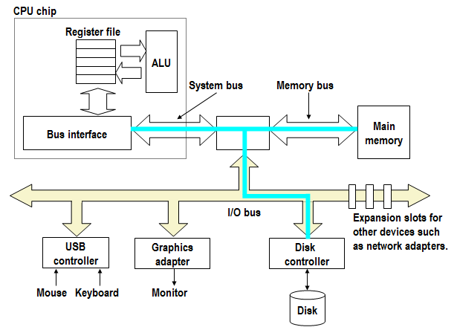
磁盘存储器的连接
磁盘控制器连接在I/O总线上，I/O总线与其他总线（系统总线、存储器总线）之间用桥接器连接
DMA控制器
磁盘控制器
磁盘的最小读写单位是扇区，因此，磁盘按成批数据交换方式进行读写，采用直接存储器存取（DMA，Direct Memory Access）方式进行数据输入输出，需用专门的DMA接口来控制外设与主存间直接数据交换，数据不通过CPU。通常把专门用来控制总线进行DMA传送的接口硬件称为DMA控制器

Slide 43
读一个磁盘扇区–第一步
CPU chip
CPU对DMA控制器初始化：
读命令、磁盘逻辑块号、
主存起始地址、数据块大小
然后启动磁盘驱动器工作
Register file
ALU
Main
memory
Bus interface
I/O bus
DMA
控制器
USB
controller
Graphics
adapter
Disk
controller
磁盘控制器
mouse
keyboard
Monitor
Disk

Slide 44
读一个磁盘扇区–第二步
CPU chip
磁盘控制器读相应的扇区，并按DMA方式把数据送主存
Register file
ALU
Main
memory
Bus interface
I/O bus
DMA
控制器
USB
controller
Graphics
adapter
Disk
controller
Mouse
Keyboard
Monitor
Disk

Slide 45
读一个磁盘扇区–第三步
CPU chip
当DMA传送结束，DMA控制器向CPU发出“DMA结束中断请求”，要求CPU进行相应的后处理。
Register file
ALU
Main
memory
Bus interface
I/O bus
DMA
控制器
USB
controller
Graphics
adapter
Disk
controller
Mouse
Keyboard
Monitor
Disk

Slide 46
固态硬盘（SSD）
固态硬盘（Solid State Disk，简称SSD）也被称为电子硬盘。
它并不是一种磁表面存储器，而是一种使用NAND闪存组成的外部存储系统，与U盘并没有本质差别，只是容量更大，存取性能更好。
它用闪存颗粒代替了磁盘作为存储介质，利用闪存的特点，以区块写入和抹除的方式进行数据的读取和写入。
电信号的控制使得固态硬盘的内部传输速率远远高于常规硬盘。
其接口规范和定义、功能及使用方法与传统硬盘完全相同，在产品外形和尺寸上也与普通硬盘一致。目前接口标准上使用USB、SATA和IDE，因此SSD是通过标准磁盘接口与I/O总线互连的。
在SSD中有一个闪存翻译层，它将来自CPU的逻辑磁盘块读写请求翻译成对底层SSD物理设备的读写控制信号。因此，这个闪存翻译层相当于磁盘控制器。
闪存的擦写次数有限，所以频繁擦写会降低其写入使用寿命。

